Slide 1

Java EE – JDBC Tx

Slide 2
Java EE – JDBC Tx
Tranzakció - ACID
Atomikusság (Atomicity)
A tranzakcióba bevont utasításokat egy egységként kell kezelnie
Vagy az összes művelet sikeresen végrehajtódik, vagy egyik sem
Konzisztencia (Consistency)
A konzisztencia biztosítja, hogy az adatok a tranzakció előtti érvényes állapotból ismét egy érvényes állapotba kerüljenek
Minden erre vonatkozó szabálynak (hivatkozási integritás, adatbázis triggerek, stb) érvényesülnie kell.
Elszigeteltség (Isolation)
A párhuzamosan futó tranzakcióknak egymástól függetlenül kell működniük.
Állandóság (Durability)
A végrehajtott tranzakciók változtatásait egy tartós adattárolón kell tárolni.

Slide 3
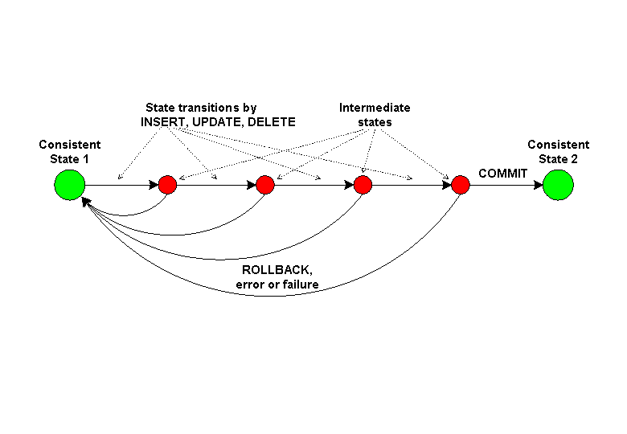
Java EE – JDBC Tx
Tranzakció

Slide 4
Transaction issues:
Dirty Read: One transaction reads changed data of anohter tranaction but that data is still not committed. You may take decission/action based on that data. A problem will arise when data is rolled-back later. If rollback happens then your decision/action will be wrong and it produces a bug in your application.
Non Repeatable Read: A transaction reads the same data from same table multiple times. A problem will arise when for each read, data is different.
Phantom Read: Suppose a transaction will read a table first and it finds 100 rows. A problem will arise when the same tranaction goes for another read and it finds 101 rows. The extra row is called a phantom row.

Slide 5
Java EE – JDBC Tx
Izolációs szintek
Azt határozzák meg, hogy hogyan kezelje a szerver az egyidejű hozzáférési kérelmeket (READ, UPDATE, INSERT) ugyanahhoz az objektumhoz (tábla, rekord, …)
TRANSACTION_NONE(0) – nincs tranzakció kezelés vagy nem támogatottak
TRANSACTION_READ_UNCOMMITTED(1) Problémák:
DIRTY READS
NON-REPEATABLE READS
PHANTOM READS
TRANSACTION_READ_COMMITED(2) Problémák:
NON-REPEATABLE READS
PHANTOM READS
TRANSACTION_REPEATABLE_READ(4) Problémák:
PHANTOM READS
TRANSACTION_SERIALIZABLE(8)
https://en.wikipedia.org/wiki/Isolation_(database_systems)

Slide 6
Java EE – JDBC Tx
Tranzakció JDBC-vel
java.sql.Connection példány szintű metódusok
getAutoCommit()
setAutoCommit(boolean b) – default true
True: minden statement külön tranzakció
False: „kézzel” kell
commit()
rollback()
default esetben minden egyes Statement egy tranzakció
isReadOnly();
setReadOnly(boolean b)
getTransactionIsolation()
setTransactionIsolation()
http://www.tutorialspoint.com/jdbc/jdbc-transactions.htm

Slide 7
Tranzakció kezelése
Kisebb alkalmazásoknál jó a default autoCommit
Nagyobb alkalmazásoknál ajánlott kikapcsolni az autoCommitot:
Teljesítménynövelés
Az üzleti folyamatok integritásának megtartása
Elosztott tranzakciók használata

Slide 8

KÖSZÖNÖM A FIGYELMET!
Pelsőczi János Pál
Janos.Pelsoczi@SurveySampling.com

